Slide 1
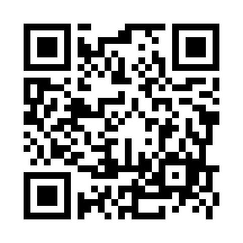
１型糖尿病セミナー
in 南昌江内科クリニック
現地参加者数が定員に達しましたので締め切りました。
オンライン参加は受付しています。
日 時：2024年3月16日（土） 14:00~17:15（13：30受付開始）
会 場：南昌江内科クリニック２階 またはオンライン(講演のみ)
(オンラインはWebex Meetingsアプリを使用します）
対象者：１型糖尿病を持つ方とご家族
定 員：現地30名（ご家族を含め２名まで）
申込み方法：QRコードかURL
https://forms.gle/gfR1Vs7fwJfg3VTW8 ※申込みできない際はご相談ください。
申込み締切：2024年３月1日（金）
※現地参加は当院通院中の方とⅠの会会員の方優先のため、
他院通院中で現地参加ご希望の方は電話にてご相談ください。
〒815-0071 福岡県福岡市南区平和1-4-6 TEL.092-534-1000
プログラム
「１型糖尿病あるある」の話が聞けて
あなたの疑問や悩みが解決するかも！
初めての方も気楽にご参加ください♪
14:00～14:05 開会のあいさつ 前田 泰孝 先生
14:05～15:00 特別講演
講師 神田内科クリニック 院長 川嶋 聡 先生
15:00～15:20 休憩
15:20～17:10 グループディスカッション
テーマ（例）参加者の年齢層、人数によって決めたいと思います。
「ポンプ・SAP療法」「リブレ・デクスコム等」「食事・カーボカウント」
「発症３年未満」 「患者家族」 など
17:10～ 閉会のあいさつ 院長 南 昌江 先生
川嶋 聡 先生
(1型糖尿病ドクター)
セミナー終了後に懇親会を予定しています（現地参加者のみ、定員30名）。
参加をご希望の方は、セミナー参加申込みの際に参加のご登録をお願いします。

